Slide 1
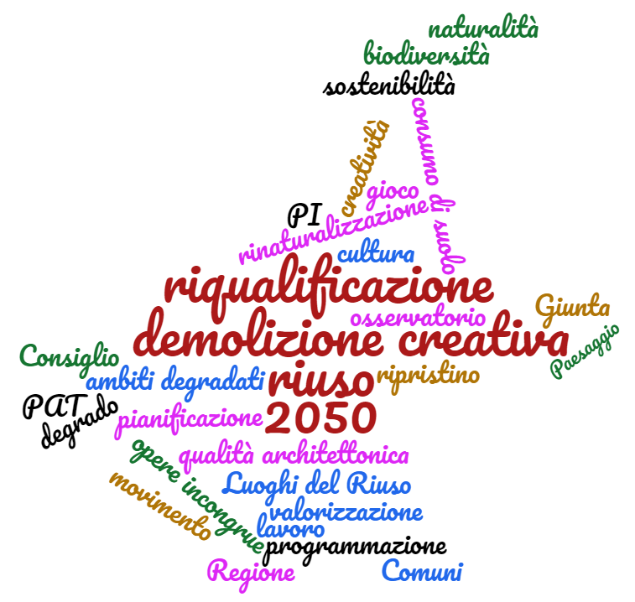
I caratteri innovativi della riforma
Bruno Barel
Vicenza, 26 giugno 2017

Slide 2
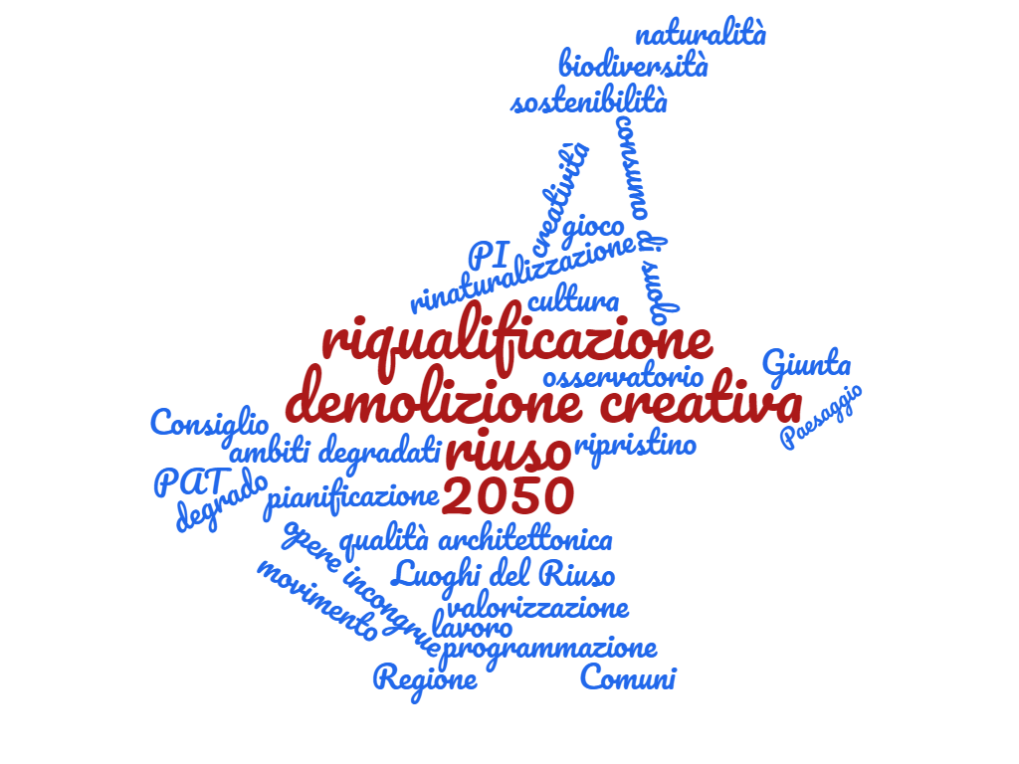
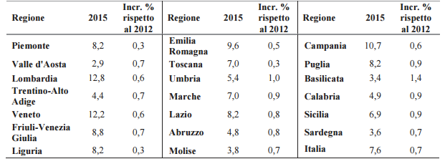
Il Veneto e il consumo di suolo
Il Veneto è la seconda regione in Italia per suolo consumato (Veneto: 12% - Media Italiana: 7,5%)

Slide 3
Il Veneto e il consumo di suolo
Una parte considerevole del patrimonio edilizio, anche nei centri cittadini, è rappresentata da immobili di scarsa qualità costruttiva e sottoutilizzati
In molte zone centrali dei Comuni del Veneto vi sono immobili in stato di degrado, di abbandono o rimasti incompiuti a causa della crisi del settore immobiliare

Slide 4
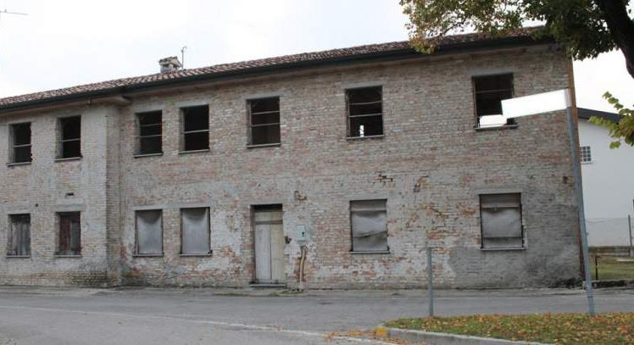
Teglio Veneto (VE)

Slide 5
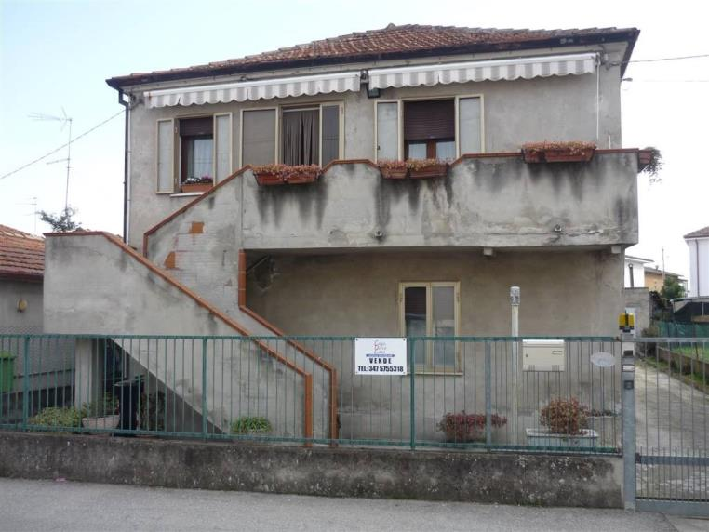
Lendinara (RO)

Slide 6
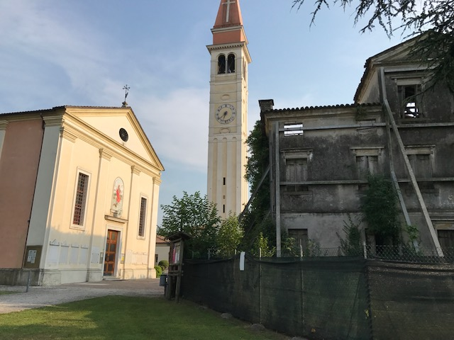
Silea (TV)

Slide 7
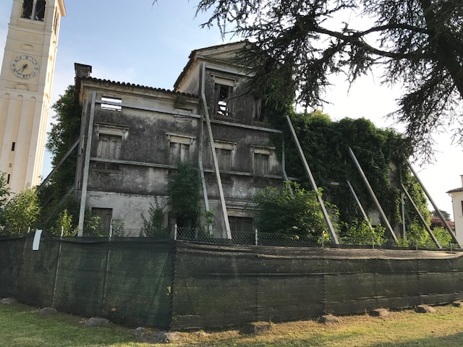
Silea (TV)

Slide 8
Il Veneto e il consumo di suolo
La crisi economica che ha colpito il Veneto ha determinato una profonda trasformazione del tessuto economico
Numerosi immobili a destinazione artigianale e produttiva sono oggi in stato di abbandono
Il mutamento del modello economico e produttivo nonché la loro collocazione in zone prive di adeguate infrastrutture (es. reti di trasporto e banda larga) rende improbabile un loro futuro riutilizzo a finalità produttive

Slide 9
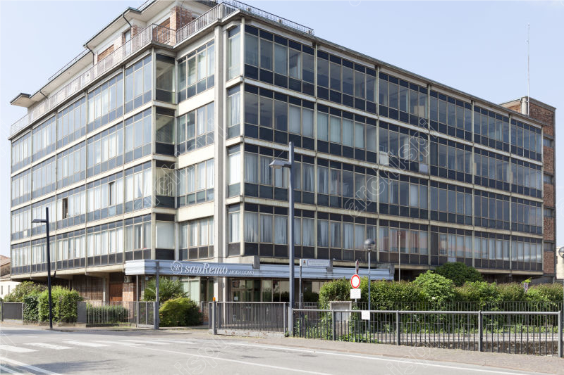
Caerano (TV) – Confezioni San Remo

Slide 10
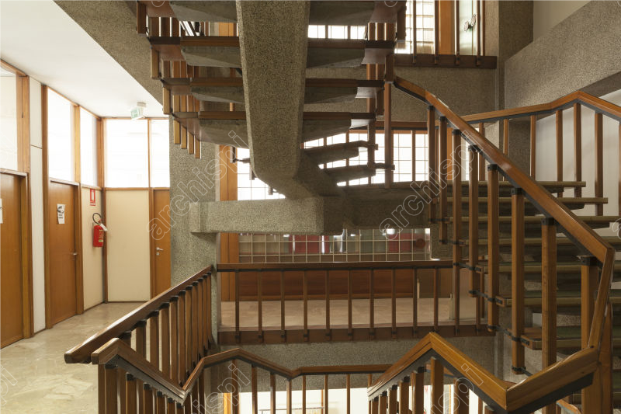
Caerano (TV) – Confezioni San Remo

Slide 11
Il Veneto e il consumo di suolo
Un numero non irrilevante di edifici si trova in zone a pericolosità idraulica o geologica
Impianti industriali realizzati a ridosso di corsi d’acqua
Immobili a destinazione residenziale o produttiva situati all’interno delle casse di espansione dei corsi d’acqua
Immobili edificati in aree interessate da fenomeni di dissesto geologico

Slide 12
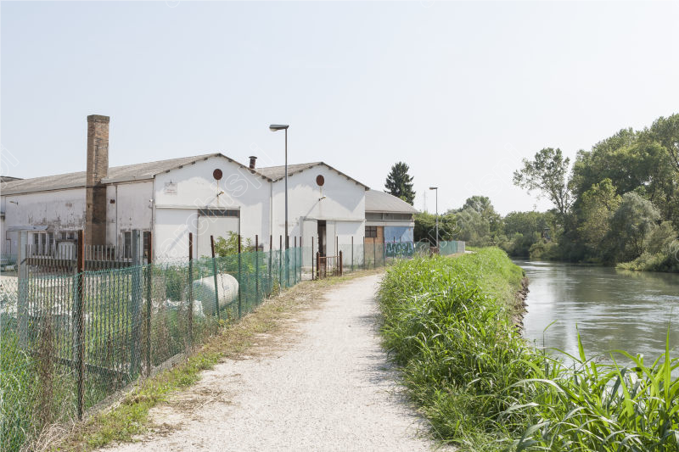
Roncade (TV) - Vetrocomp

Slide 13
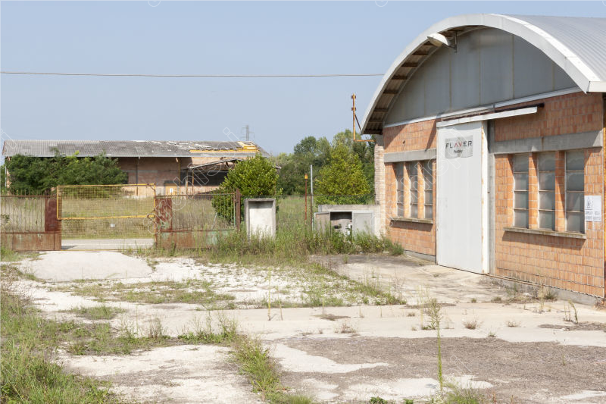
Roncade (TV) - Vetrocomp

Slide 14
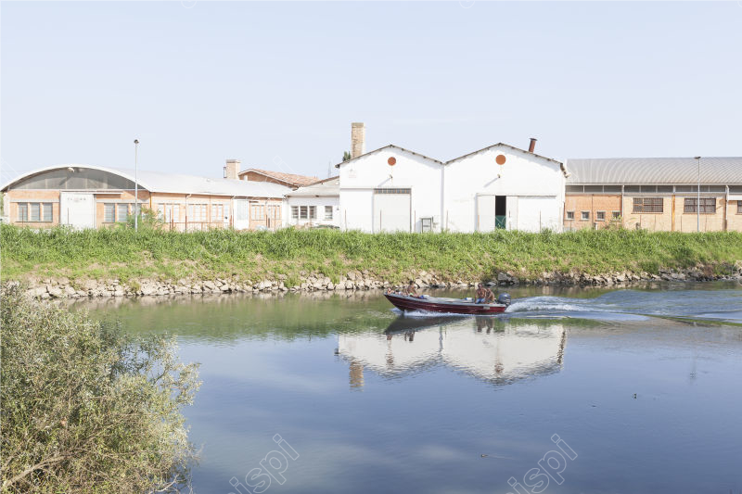
Roncade (TV) - Vetrocomp

Slide 15
Gli interventi legislativi in Veneto
La legge urbanistica regionale (l.r. 11/2004) affermava in linea di principio la preferenza del recupero del patrimonio esistente rispetto all’occupazione di suolo inedificato
Il principio ha trovato però scarsa attuazione nella pianificazione territoriale
Sul tema del risparmio di suolo e del recupero del patrimonio esistente si è acceso un ampio dibattito a livello locale, nazionale e sovranazionale

Slide 16
Gli interventi legislativi in Veneto
Negli anni più recenti sono stati adottati alcuni provvedimenti volti a promuovere la riqualificazione ed il recupero del patrimonio edilizio esistente e la riduzione del consumo di suolo
I, II e III “Piano casa” (l.r. n. 4/2009 e s.m.): Riqualificazione e miglior utilizzo del patrimonio esistente, incentivi alla demolizione
“Legge sul commercio” (l.r. n. 50/2012): favorisce l’insediamento delle strutture di vendita all’inerno dei centri storici e nelle aree degradate
“Varianti Verdi” (l.r. n. 4/2015): riduzione delle aree di espansione

Slide 17
La l.r. 6 giugno 2017, n. 14
Pubblicata sul B.U.R. Veneto il 9.6.2017
In vigore dal 24 giugno 2017
Strutturata in due capi
Capo I: Stabilisce gli obiettivi regionali in materia di contenimento del consumo di suolo e individua nuovi strumenti per il raggiungimento dell’obiettivo
Capo II: Apporta alcuni emendamenti e modifiche di coordinamento alla legge urbanistica regionale (l.r. n. 11/2004)
Le disposizioni sul consumo di suolo restano non sono integrate nella l.r. 11/2004

Slide 18
Caratteri innovativi
La legge n. 14/2017 è innovativa sotto molti aspetti:
Nasce dalla combinazione di progetti di legge di iniziativa di gruppi politici differenti ed è stata ampiamente discussa anche dalla società civile
Sperimenta strumenti nuovi in mancanza di un quadro di riferimento nella legislazione statale

Slide 19
Caratteri innovativi
Ha applicato metodologie già positivamente sperimentate dal diritto europeo:
Enunciazione di obiettivi generali
Elaborazione di definizioni autonome
Identificazione e programmazione di politiche attive affidate alla stessa Amministrazione regionale e ai Comuni.
Interazione con gli strumenti classici della pianificazione territoriale. Aggiornamento della legge urbanistica 11/2004

Slide 20
Caratteri innovativi
Elaborazione di strumenti nuovi e flessibili, piani e programmi
Attenzione all’interazione con il quadro normativo vigente
Attenzione e scansione del processo temporale di messa a regime
Indirizzi innovativi: importanza della demolizione e della sperimentazione di usi temporanei degli immobili vuoti
Previsione della verifica periodica dei risultati

Slide 21
Caratteri innovativi
La l.r. n. 14/2017 ha dei fondamenti “filosofici” innovativi:
Il suolo naturale è bene comune, anche se di proprietà privata
C’è un interesse pubblico primario all’uso intelligente e controllato del suolo
L’espansione urbanistica va gradualmente riconvertita in rigenerazione urbana.
La volumetria edificata o edificabile non è più un dato perenne immutabile
Non esiste un diritto alla perenne edificabilità della propria area
Non esiste un diritto al rudere

Slide 22
Caratteri innovativi
Il valore economico non è più legato all’esistenza e alla quantità di volumetria edificata o edificabile ma alla sua rispondenza a reali bisogni della comunità
Il valore è legato alla capacità di interpretare ogni luogo nella sua dimensione sociale e nella sua relazione con una comunità e le sue aspettative
La qualità fa aggio sulla quantità
La bellezza crea valore, per il proprietario e per la comunità
La società e l’economia sono in rapido cambiamento e esigono che il territorio e le opere siano coerenti e rispondenti ai nuovi stili di vita e alle nuove esigenze

